Slide 1
Yeraltı suyu örneklemesinde prosedürler ve sorunlar
1. Kuyudan belirli hacimde su çekiminden sonra örnekleme yapılması
(Şekil 1.9); EC, pH, T ve Eh’ın sabitlenmesi,
2. Filtrenin uzun olması ile basıncı farklı olan iki farklı seviyeden su karışımı olabilir (şekil 1.10A),
3. Kille tecrit edilen zonlardan aşağıya-örnekleme kuşağına su sızması (Şekil 1.10B),
4. Kuyunun anülüs kısmından yüzeydeki kirletici kimyasallar akifer sisteme süzülebilir ve kirletebilir (Şekil 1.10C),
5. Sondaj borusundaki hasarlar sonucunda borudaki yırtılma ve delinmeler sonucu kuyuya su gelişleri ve su gidişleri olabilir (Şekil 1.10D).
Appello ve Postma (2005)

Slide 2
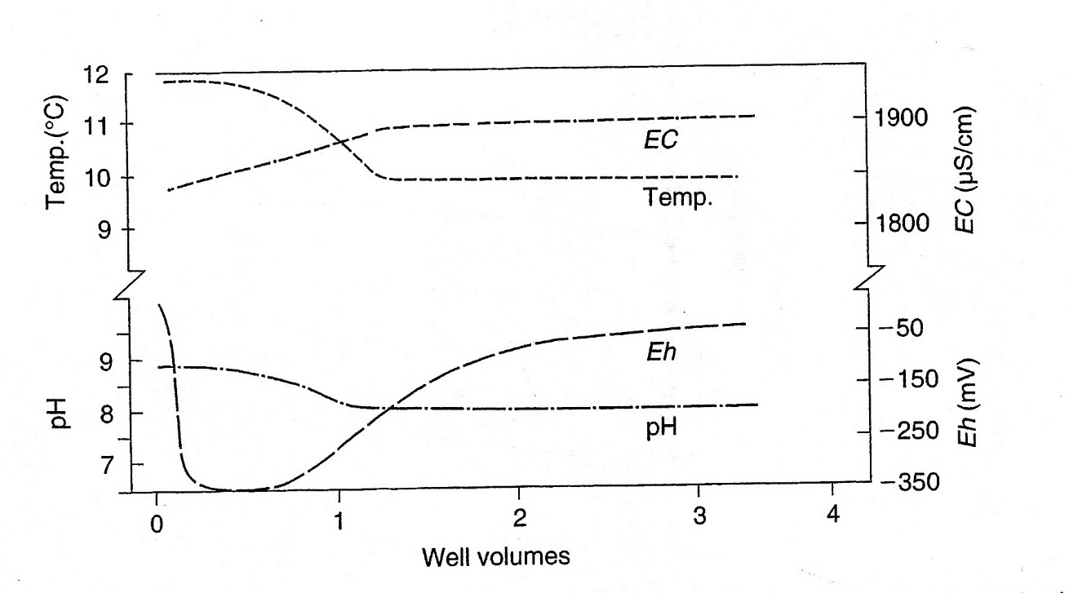
Örnekleme öncesinde kuyulardan dışarı atılması öngörülen su hacmi
Appello ve Postma (2005)

Slide 3
Su Örneklemesinde Sondaja Bağlı Hatalar
Appello ve Postma (2005)

Slide 4
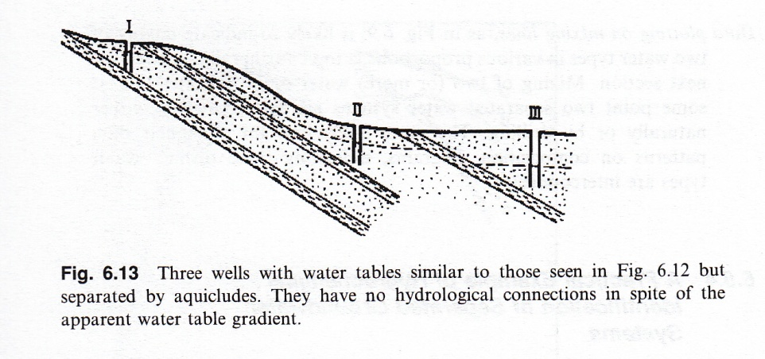
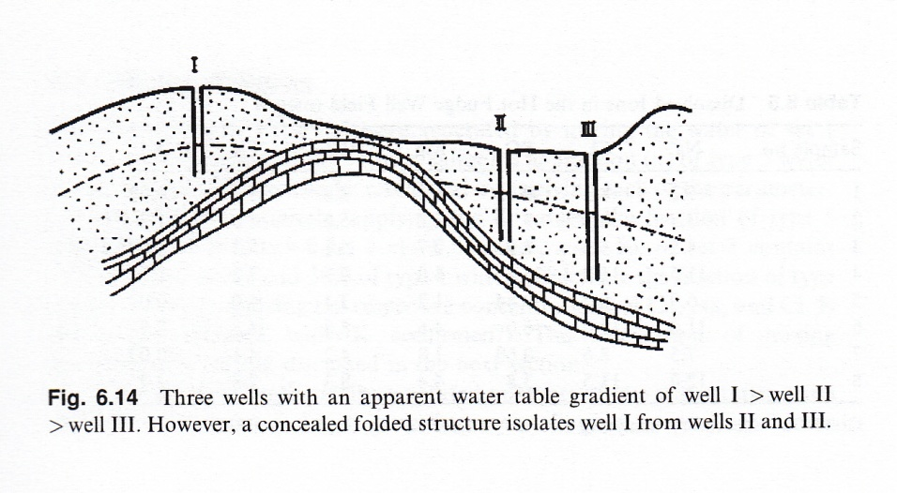
Hidrolik ilişkiler-Su seviye gradyanı
Mazor (2004)

